Slide 1
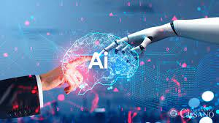
Intelligenza artificiale in azienda: minaccia od opportunità?
Prof. Alessandro Montrone
Dipartimento di Economia
Università degli Studi di Perugia

Slide 2
Concezione sistemica dell’azienda: attualità e significato
L’azienda è un «sistema dinamico nel quale si realizzano in sintesi vitale l'unità nella molteplicità, la permanenza nella mutabilità» (Zanda, 1962).
«unità nella molteplicità»: complementarietà e interdipendenza degli elementi e delle relazioni interne all’azienda;
«permanenza nella mutabilità»: inalterata vitalità al pari degli organismi biologici.

Slide 3

La domanda che ci dobbiamo allora porre è:
il mutamento indotto dall’avvento della IA è compatibile con il «permanere mutando» del sistema aziendale?
Come osservato da Galbraith, in un contesto economico, «il potere è strettamente legato a colui che detiene il fattore produttivo più difficile da ottenere o da sostituire»: qual è oggi questo fattore?

Slide 4
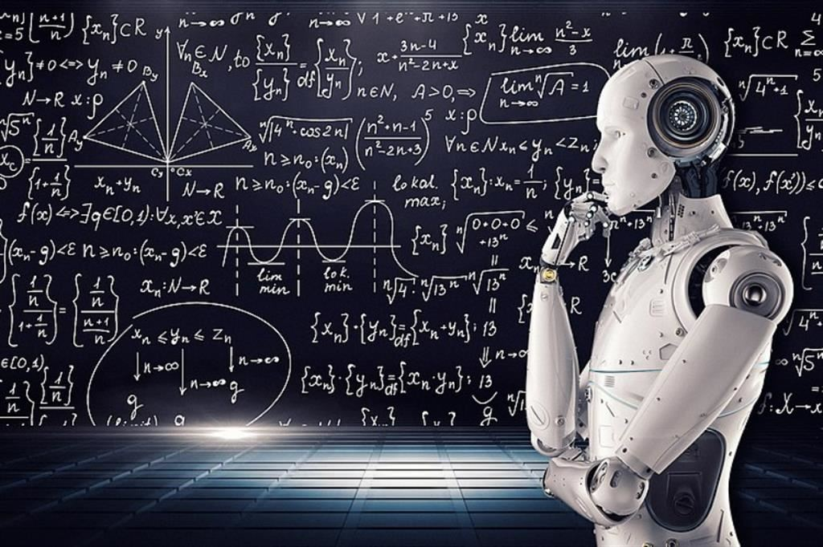
Dalla società della conoscenza alla società del digitale
dematerializzazione documentale (processo civile telematico, fatturazione elettronica, ecc.) ;
espansione dei social media (Twitter, lnstagram, ecc.) ;
dematerializzazione del retail e dell'offerta di servizi (Amazon, eBay, Booking, ecc.);
espansione della moneta elettronica (PayPal, home-banking, Satispay, ecc.);
sviluppo di device intelligenti e interconnessi (smart-phone, smart-watches, ecc.);
proliferare di applicazioni intelligenti.

Slide 5
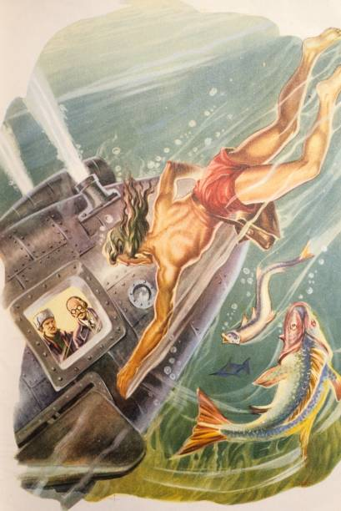
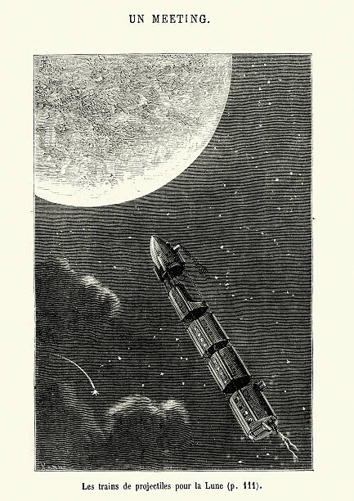
Dalla società della conoscenza alla società del digitale
Ma tutto questo era prevedibile? Qualcuno ci aveva già pensato?
Come dimostrano per primi molti degli scritti di Jules Verne, spesso quella che chiamiamo «fantascienza» prevede quanto poi effettivamente si verifica in tempi più o meno lontani.

Slide 6
Asimov e le leggi della robotica
Agli inizi degli anni 40, lo scrittore Isaac Asimov definì le “tre leggi della robotica", proprio a voler esaltare un dibattito su ciò che si sarebbe verificato in un futuro più o meno vicino:
«Un robot non può recar danno a un essere umano né può permettere che, a causa del suo mancato intervento, un essere umano riceva danno»;
«Un robot deve obbedire agli ordini impartiti dagli esseri umani, purché tali ordini non vadano in contrasto alla Prima Legge»;
«Un robot deve proteggere la propria esistenza, purché la salvaguardia di essa non contrasti con la Prima o con la Seconda Legge».

Slide 7
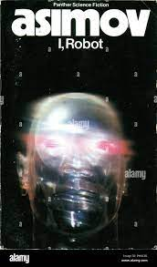
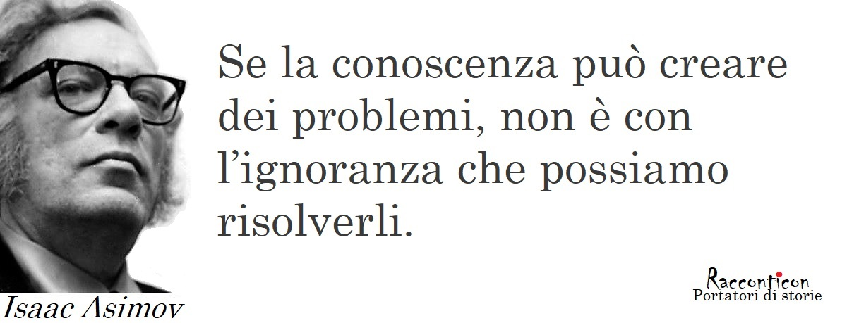
Asimov e le leggi della robotica
A circa ottanta anni dai suoi racconti, la fantascienza diventa realtà; si riflette sul ruolo dei robot e sulle implicazioni di ordine giuridico ed etico; ci si interroga sulle responsabilità e sulle opportunità connesse all’utilizzo dell'intelligenza.

Slide 8
La matrice della IA
Supera gli uomini in compiti specifici, tratta enormi quantità di dati, automatizza e migliorare complesse attività analitiche, descrittive, predittive e prescrittive.

Slide 9
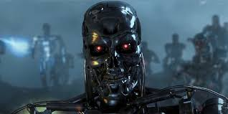
La matrice della IA
La IA di tipo 3 (deep learning) rappresenta l'ultimo stadio/evoluzione dei sistemi di intelligenza artificiale in grado di manipolare e controllare gli esseri umani e le altre forme di intelligenza artificiale al fine di dominarli.
Ci servono proprio le leggi della robotica di Asimov, altrimenti….

Slide 10
La matrice della IA
Con la IA di tipo 2 (machine learning) si fa riferimento a sistemi di intelligenza artificiale dotati di autocontrollo e capacità di comprensione automatica in grado di risolvere un’ampia varietà di problemi derivanti da contesti diversi e di «imparare».
Nel prosieguo ragioneremo sull’impatto di questo tipo di IA sui processi decisionali in azienda.

Slide 11

La razionalità nei processi decisionali
Le tradizionali teorie di interpretazione del processo decisionale sono la razionalità obiettiva e la razionalità limitata.
Entrambe si fondano sul presupposto che i processi decisionali siano consequenziali, ovvero dipendenti da aspettative future e basati su preferenze fra diverse alternative.

Slide 12
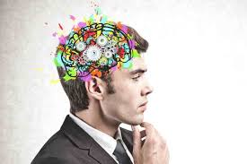
Secondo la teoria della razionalità obiettiva…
… l'uomo razionale (uomo economico) si trova a prendere la decisione basando la sua scelta sulle seguenti ipotesi:
individua tutti i problemi definendoli perfettamente;
conosce perfettamente tutte le alternative possibili associate al problema;
è in grado di individuare esattamente tutte le conseguenze associate a ciascuna alternativa;
ha capacità di previsione e di calcolo illimitate;
sceglie l'alternativa che massimizza la sua funzione di utilità.

Slide 13

Secondo la teoria della razionalità limitata…
… protagonista delle decisioni è l'uomo amministrativo, il classico manager aziendale che prende le decisioni basando la sua scelta su diversi presupposti:
individua con grande difficoltà solo alcuni problemi;
definisce in modo vago i problemi che si presentano;
sviluppa solo alcune soluzioni;
conosce solo alcune conseguenze collegate alle singole alternative;
sceglie quindi, l'alternativa soddisfacente.

Slide 14
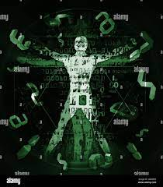
I due modelli sono ancora validi?
Occorre una rivisitazione del processo decisionale in relazione alle nuove tecnologie, con l’utilizzo oggi di «robot» nelle funzioni operative aziendali e domani forse anche nelle funzioni direzionali.
Diversa figura, ma diretta evoluzione dell'uomo economico e dell'uomo amministrativo: l'uomo digitale, che si caratterizzerebbe per la capacità di utilizzo di strumenti decisionali avanzati.

Slide 15
L’uomo digitale…
… nell’ambito del processo decisorio, supera i limiti dell'uomo amministrativo grazie all'utilizzo delle macchine e all’accesso ad informazioni disponibili in formato digitale, per cui:
sviluppa tutte le alternative possibili, analizzando le informazioni già presenti in formato digitale;
ha la possibilità di prevedere le conseguenze associate alle sue decisioni grazie ad un processo deduttivo che attraverso l'utilizzo delle reti neurali, genera nuova conoscenza in ambiti in cui non vi sono regole predefinite o costanti nel tempo.

Slide 16

Comunque, non tutte le tipologie di decisioni…
… potranno basarsi su un processo razionale e asettico che non preveda skills umane (creatività, empatia, sensibilità), ma è comunque possibile ipotizzare che il fenomeno della trasformazione digitale determini, così facendo, una epocale modificazione dell'organizzazione del lavoro.

Slide 17
Keynes nel 1930 scrisse "Economic possibilities for our grandchildren"
Già rilevava come le (allora) nuove tecnologie stessero promuovendo la produttività e riducendo i costi; prevedeva anche una modificazione dell'organizzazione del lavoro, coniando l'espressione "disoccupazione tecnologica".
Tuttavia, Keynes non vedeva in maniera negativa questo fenomeno, ma lo riteneva la soluzione ai problemi economici della società: delegando alle macchine il lavoro, il genere umano si sarebbe affrancato dalla cura degli interessi economici, concentrandosi sulle "arti della vita".

Slide 18
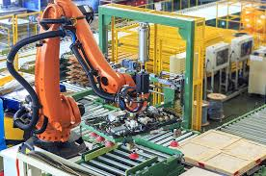
Classificazione delle attività aziendali per potenziale di automazione
Attività aziendali
Routine tasks
Non routine tasks
Manual
Abstract
Le attività "abstract” richiedono capacità di problem solving, intuizione, creatività
e persuasione tipiche delle figure manageriali, mentre le “manual” includono attività di adattamento al contesto, riconoscimento visivo-linguistico e capacità di interazione.

Slide 19
Uomini vs Macchine
Cosa possono fare le macchine?
Elaborare grandi masse di dati
Essere veloci
Essere precise
Cosa non possono fare le macchine?
Superare l’inserimento di dati errati
Creare e innovare
Spiegare le proprie decisioni
Enfatizzare ed emozionare
COMPLEMENTARIETA’
Cosa possono fare gli uomini?
Collegare aree non collegate
Immaginare e intuire
Spiegare le decisioni
Esercitare intelligenza emotiva
Cosa non possono fare gli uomini?
Avere alta velocità di calcolo
Essere imparziali e obiettivi
Essere sempre coerenti
Svolgere runtime ininterrotte

Slide 20
Cosa ci aspetta in azienda?
È opportuno iniziare a familiarizzare con la complementarietà uomo-macchina.
Mentre le macchine svolgeranno compiti di routine, gli umani dovranno sviluppare intelligenza sociale, emotiva e creativa per sfruttare queste capacità potenziate dalle macchine.
Le abilità umane che richiedono abilità sociali continueranno ad essere svolte da umani, ma sarà necessaria l'alfabetizzazione tecnica in una vasta gamma di aree tecnologiche.

Slide 21
Grazie per l’attenzione!

